Slide 1
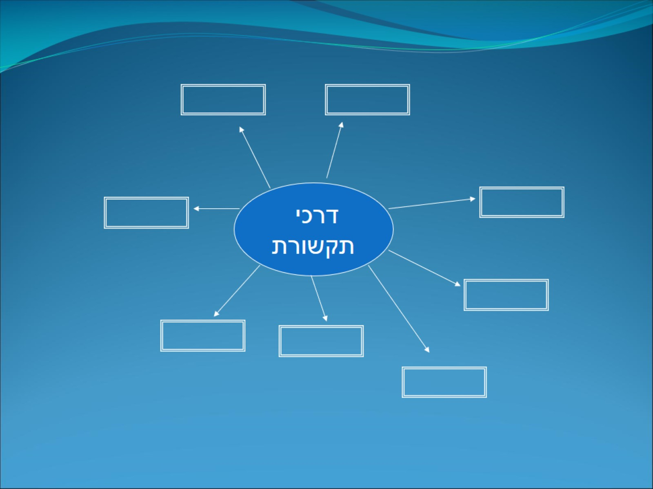

Slide 2


Slide 3
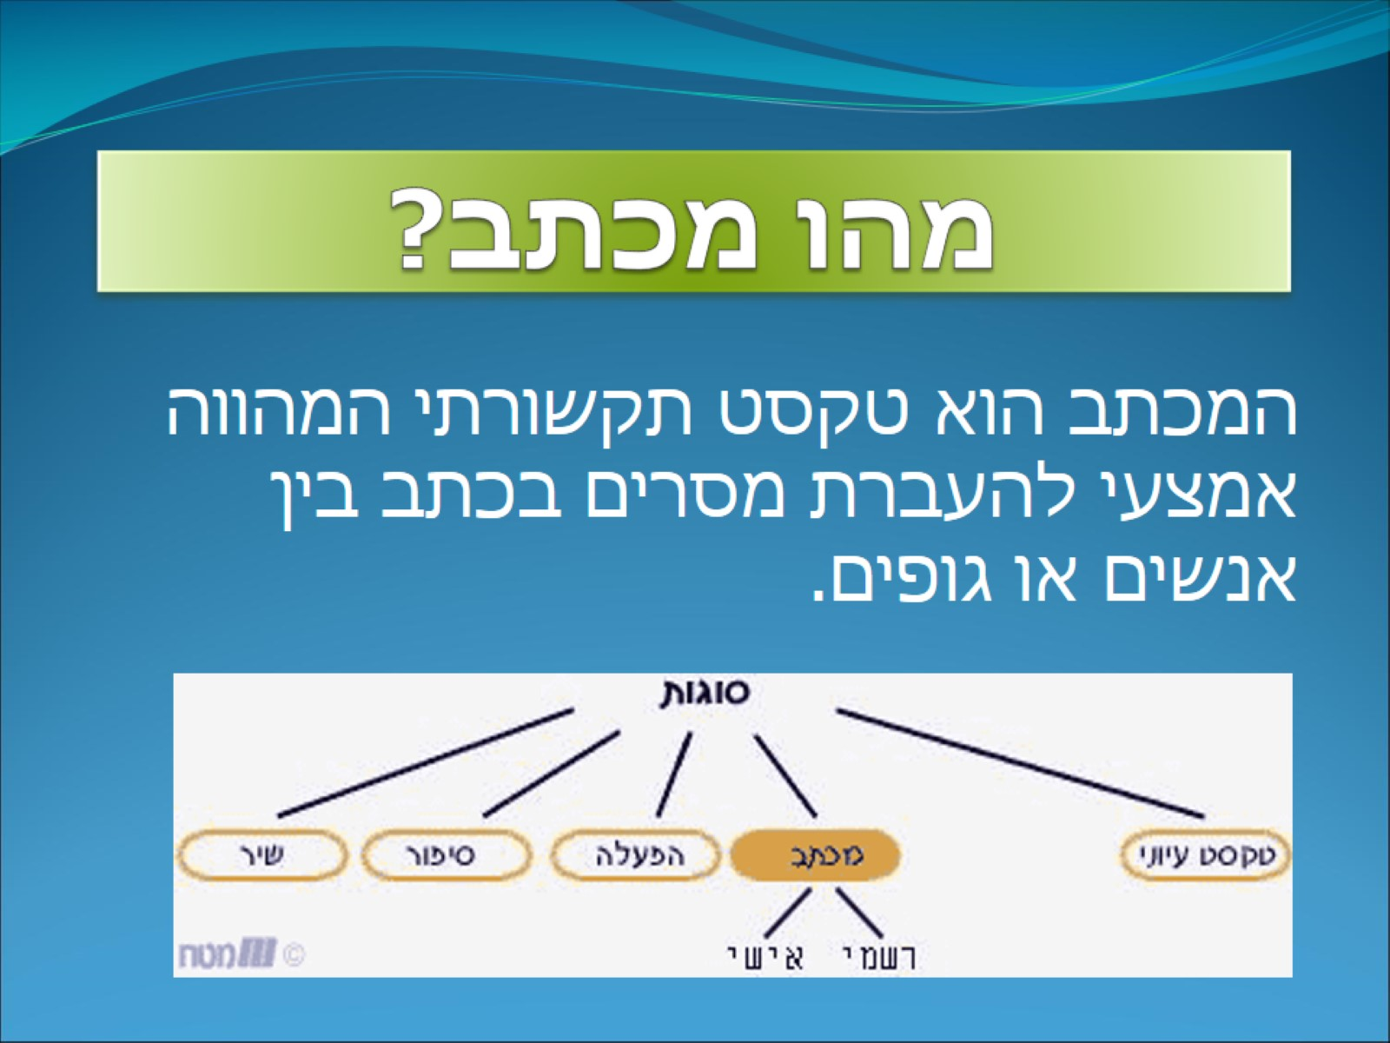
מהו מכתב?

Slide 4
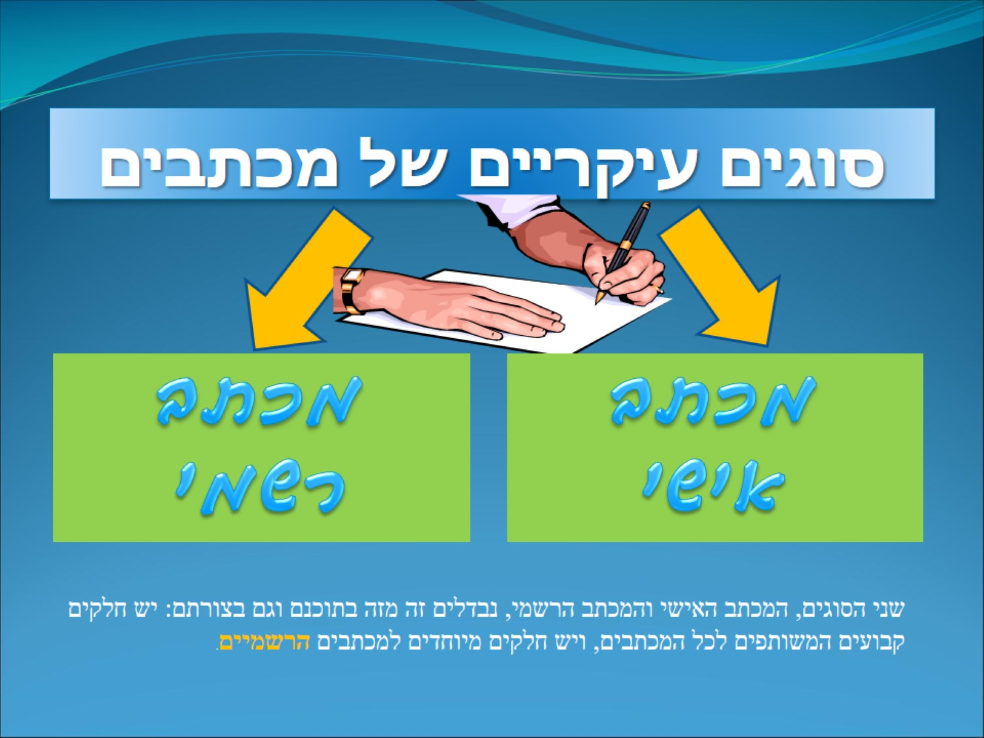
סוגים עיקריים של מכתבים

Slide 5
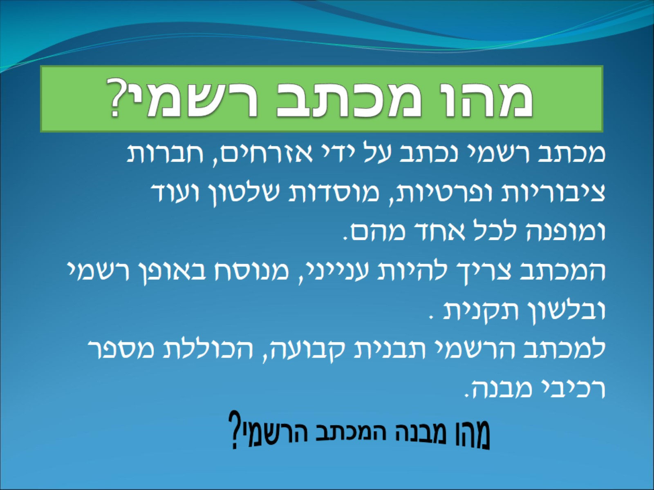
?מהו מכתב רשמי

Slide 6
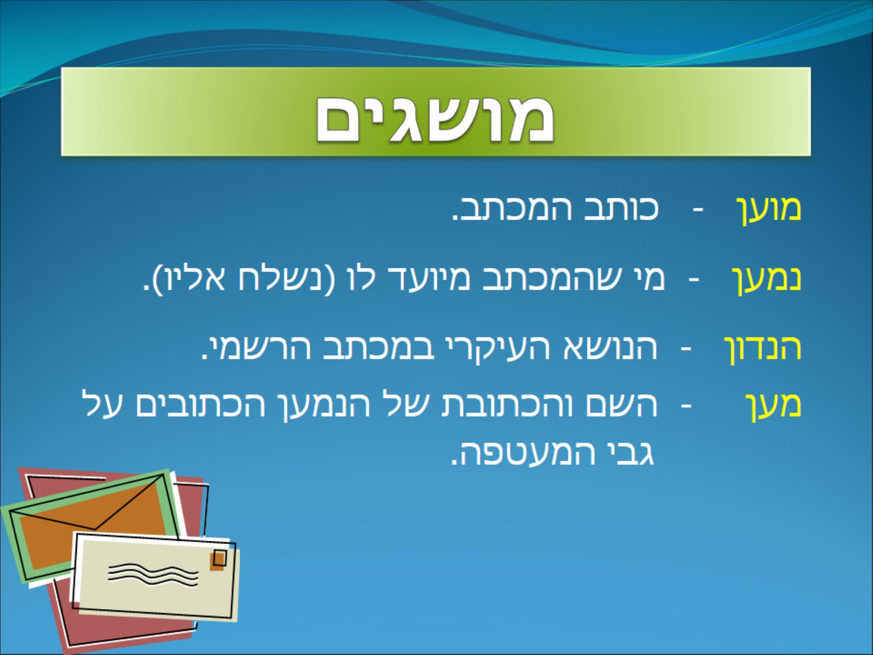
מושגים

Slide 7


Slide 8


